Slide 1



CFGS Administración de sistemas informáticos en red
Centralización y análisis de logs mediante Opensearch
ALUMNO/A: Pedro Peralta Guerrero
TUTOR/A: Javier García Estévez

Slide 2





Presentación del problema

Slide 3
Presentación del problema
SYSLOG
AUTH.LOG

Slide 4
Presentación del problema
FORMATO
CONEXIONES
PARSING
EQUIPOS

Slide 5
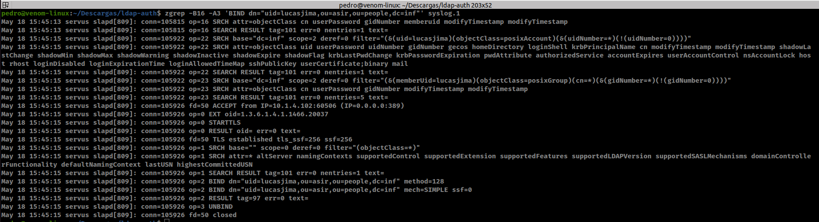

Slide 6
May 18 15:45:15 servus slapd[809]: conn=105926 fd=50 ACCEPT from IP=10.1.4.102:60506 (IP=0.0.0.0:389)
May 18 15:45:15 servus slapd[809]: conn=105926 op=2 BIND dn="uid=lucasjima,ou=asir,ou=people,dc=inf" method=128
May 18 15:45:15 servus slapd[809]: conn=105926 op=2 BIND dn="uid=lucasjima,ou=asir,ou=people,dc=inf" mech=SIMPLE ssf=0
May 18 15:45:15 servus slapd[809]: conn=105926 op=2 RESULT tag=97 err=0 text=
May 18 15:45:15 servus slapd[809]: conn=105926 op=3 UNBIND
May 18 15:45:15 servus slapd[809]: conn=105926 fd=50 closed

Slide 7
10.4.1.115
PC15-T1
10.4.2.21
DEPT01
10.4.2.101
PC01-T2
10.4.2.1
SERV1-T2

Slide 8
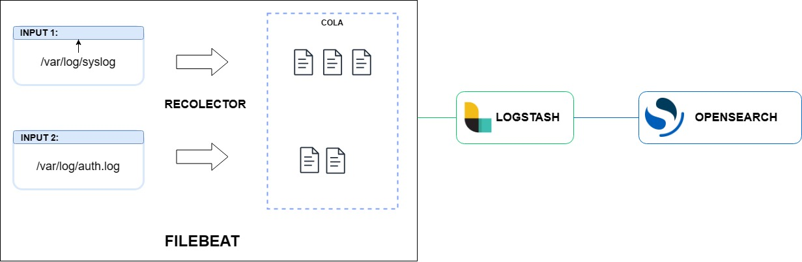
ARQUITECTURA PROPUESTA

Slide 9

Herramientas utilizadas
Filebeat
Fluent-bit

Slide 10
Herramientas utilizadas
LOGSTASH
PLUGINS

Slide 11
Herramientas utilizadas
OPENSEARCH
ELASTICSEARCH

Slide 12

Herramientas utilizadas

Slide 13
RESULTADO FINAL

